Slide 1

2023
블랙보드 데이터 분석 및 시각화 활용 공모전
쿠카오톡 | 김희준 강민채 박종혁 하예은

Slide 2

목차
01.
배경 및 목적
02.
데이터 분석
03.
FAQ 대시보드 제작
04.
챗봇 개발
05.
활용 방안 및 기대 효과
02

Slide 3
01
배경 및 목적

Slide 4
1. 배경 및 목적
LMS 개선 사항 수렴 및 시스템 개선을 위한 인사이트 제공
고려대학교 학습관리시스템 개선에 반영
현재 어흥톡은 챗봇이라는 이름 하에 운영됨에도 불구하고 manager들이 직접 응대하는 경우가 대부분임 => 불필요한 인력 소모
어흥톡의 담당 외 내용을 문의하는 경우도 굉장히 많기 때문에, 담당 내용이 무엇인지 사용자에게 알리는 매뉴얼도 필요함
따라서 user가 manager에게 바로 질문하는 것이 아니라, 고도화된 챗봇 or FAQ 대시보드가 중간 다리 역할을 해줄 필요가 있음
챗봇이 genreal한 질문들에 대해 높은 퀄리티로만 답변할 수 있다면, 굳이 manager 선까지 가지 않더라도 많은 문의가 해결될 것임
마찬가지로 user들이 원하는 답변을 받을 수 있는 FAQ 시스템을 구축한다면, 같은 맥락으로 많은 문의가 선제적으로 해결될 것임
현재 챗봇 운영 시간은 09시~17시(학기 중 기준)이기에 기다려야 하는 경우가 많았음. 자동화된 챗봇이 구현된다면 이런 불편사항 개선 가능
향후 AI 챗봇 고도화 및 FAQ 제작 반영
현재 챗봇의 자동화 수준은 거의 0에 수렴함
kultips에 존재하는 FAQ에는 주로 교수자 대상 매뉴얼만 존재한다는 단점
18개월 간의 챗봇 데이터셋을 가지고 다양한 NLP 기법을 접목시킨다면 챗봇 고도화가 가능해짐
마찬가지로 상기 데이터셋을 가지고 태블로를 활용하여 FAQ 대시보드를 직접 구현함으로써 기존 FAQ가 가진 단점인 학습자 대상 매뉴얼을 보완
04

Slide 5
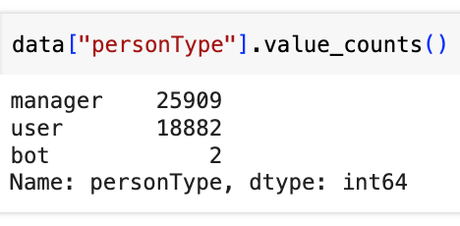
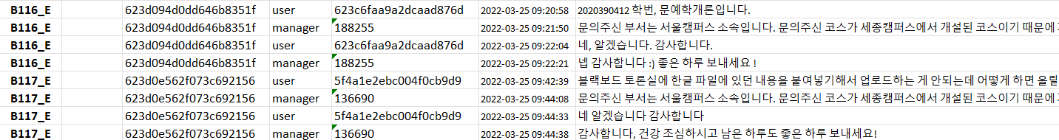
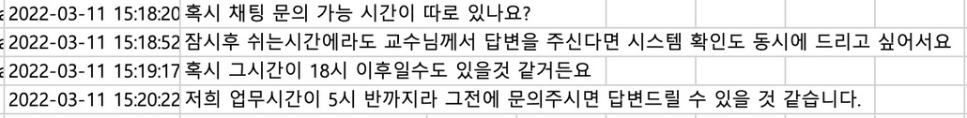
1. 배경 및 목적
실태1) 챗봇은 이름만 bot일 뿐, 실제로 bot이 개입하는 경우가 존재하지 않는다
↪ 전체 chat 데이터를 대화자 타입(personType)으로 빈도를 계산했을 때, bot이 관여한 횟수는 단 2번 뿐임
실태2) 어흥톡의 담당 업무 외 문의들이 많이 들어온다
↪ 세종 캠퍼스 학우의 문의, 한자능력인증시험 문의, 특정 수업의 대면 비대면 여부 문의 등
실태3) 업무시간, 담당 manager들은 한정적이다
↪ manager들이 모두 바쁜 경우 응대가 불가능하며, 업무 시간이 한정적이기에 사용자들이 즉각적인 응답을 못 받는 경우가 많음
05

Slide 6






1. 배경 및 목적
user가 manager에게 바로 질문하는 것이 아니라, FAQ 대시보드와 챗봇이 중간 다리 역할 수행
user는 1차적으로 QnA 대시보드에서 본인의 질문에 대한 해답을 얻을 수 있음
해소되지 않은 경우 2차적으로 자동화된 챗봇을 사용하여 해답을 얻을 수 있음
manager 선까지 가지 않더라도 자동화된 선제 응대 가능
따라서 FAQ 대시보드 제작과 챗봇 구현이 본 프로젝트의 main mission!
[Before]
USER
manager
[After]
30%
해결
60%
해결
잔여 할당량
40%
USER
FAQ Dashboard
Chatbot
manager
06

Slide 7
02
데이터 분석

Slide 8
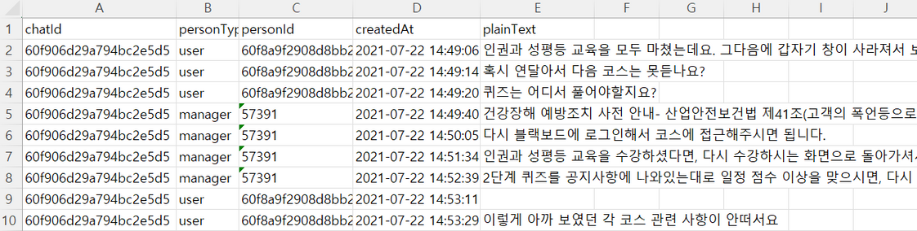

2. 데이터 분석
[챗봇 데이터에 제공된 총 8가지 시트 정보]
UserChat data
사용자 별 채팅 정보
User data
사용자 정보
SupportBot data
SupportBot 정보
Manager data
상담원 정보
FAQ와 챗봇 개발을 위해 필요한 정보 → 전처리 필요
Bot data
Bot 정보
Message data
채팅 별 메시지 정보
UserChatTag data
채팅 별 태그 정보
UserChatTag meet data
(공란)
08

Slide 9
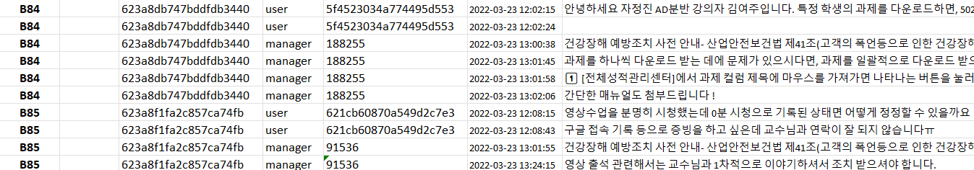
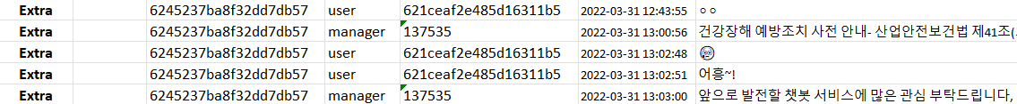
2. 데이터 분석 - 1) 전처리
1차 전처리
1) 채팅 별 chat number 달기
↪ 채팅 순서가 섞이거나, 동일한 사용자가 기기를 다르게 해서 접속 시 chatId가 달라지므로 채팅을 구분할 수 있는 기준 필요!
2) 장난성 채팅 및 무의미한 채팅은 Extra로 분류
↪ 학습에 무의미하기 때문에 추후 제외
09

Slide 10
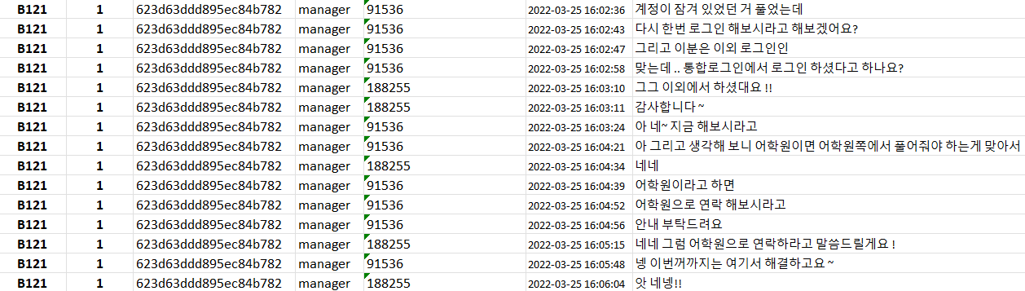
2. 데이터 분석 - 1) 전처리
3) 무관 업무는 chat number 뒤에 _E를 붙여 분류
↪ 무관 업무에 대한 응답이 많으므로, 추후 무관 업무에 대한 공지를 위해 사용
4) manage_chat 열 생성 후 manager 간 대화에 1 할당(o.w. 0 할당)
↪ manager 간의 대화는 FAQ 제작 및 챗봇 개발에 불필요한 정보이므로 추후 제외
10

Slide 11
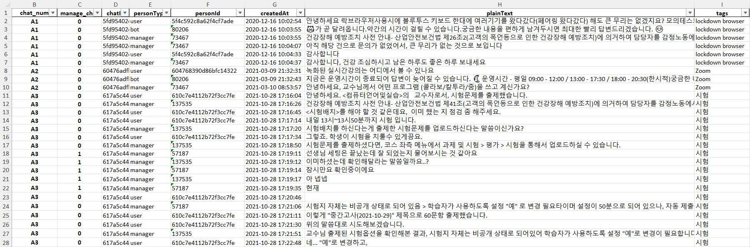
2. 데이터 분석 - 1) 전처리
5) 채팅 별 태그 분류 및 태그명 통일
11

Slide 12
2. 데이터 분석 - 1) 전처리
2차 전처리
1) Extra로 분류된 행, manage_chat열에서 값이 1인 행 제외
↪ 학습에 무의미한 데이터이므로 제외
2) Message data와 User data, UserChat data 조인(Join)
↪ 사용자 별 채팅 정보를 파악하기 위해 채팅 데이터와 유저 데이터 합치기
<User data>
<UserChat data>
<Message data>
id
userId |  | id
chatId | personId
User data의 id와 Message data의 personId를 기준으로 합치려 했으나, User data의 id에 존재하지 않는 personId가 존재함.
↪ User data의 id와 UserChat data의 userId로 조인 후, UserChat data의 id와 Message data의 chatId를 조인하여
User data와 Message data를 합칠 수 있었음!
12

Slide 13
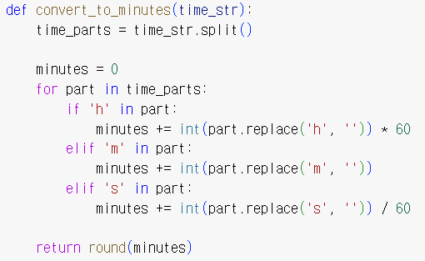
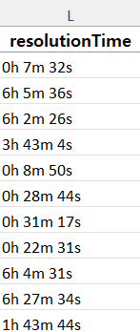
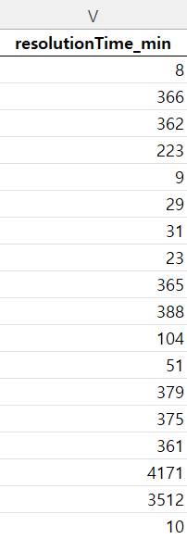

2. 데이터 분석 - 1) 전처리
3) Resolution Time 데이터 유형 변환
↪ _h _m _s를 분 단위로 반올림하여 정수형으로 변환
13

Slide 14
2. 데이터 분석 - 2) 문장 요약
Motivation: 하나의 chat_num 안에서도 불필요한 내용들이 많음. 유의미한 내용만 추릴 필요 있음
Goal: 하나의 chat_num당 가장 핵심적인 질문&답변을 1쌍씩 만들기 => 워드클라우드 시각화 & Chatbot 구현에 활용
How?: chat_num별로 plainText를 병합한 후 문장 요약 알고리즘(KoBART) 사용하여 질문&답변 요약
chat_num | plainText | personType
A1 | zoom 시간 제한을 풀고 싶습니다. | user
A1 | 지금 포털 이메일을 학교메일로 바꿔보시겠어요? | manager
A1 | 바꿨는데도 잘 안되는 것 같습니다. | user
A1 | 이메일 주소 남겨주시면, 권한부여 해드리겠습니다. | manager
A2 | 수강정정 때 수업을 드랍했는데, 아직 남아있네요. | user
A2 | 드랍하신 수업이 00원론 수업이 맞으신가요? | manager
A2 | 네. 00으로의초대 수업도 포함입니다. | user
A2 | 00일에 일괄 삭제될 예정이니 걱정 않으셔도 됩니다. | manager
A2 | 네 감사합니다. | user
chat_num | plainText_q | ?summary_text_q | plainText_a | summary_text_a
A1 | zoom 시간 제한을 풀고 싶습니다. 바꿨는데도 잘 안되는 것 같습니다. | zoom 시간 제한을 풀고싶은데 잘 안됩니다. | 지금 포털 이메일을 학교메일로 바꿔보시겠어요? 이메일 주소 남겨주시면, 권한 부여 해드리겠습니다. | 포털 이메일을 학교메일로 바꾸고, 안 되면 권한 부여 해드리겠습니다.
A2 | 수강정정 때 수업을 드랍했는데, 아직 남아있네요. 네. 00으로의 초대 수업도 포함입니다. 네 감사합니다. | 수강정정 때 00으로의 초대 수업 드랍했는데, 아직 남아있네요 | 드랍하신 수업이 00원론 수업 맞으신가요? 00일에 일괄 삭제될 예정이니 걱정 않으셔도 됩니다. | 00일에 일괄 삭제될 예정이니 걱정 않으셔도 됩니다.
chat_num 별로 질문과 답변을 병합하고, 이를 KoBART 모델로 문장 요약
KoBART 모델 3가지를 모델을 비교하여 가장 우수한 gogamza로 모델링
14

Slide 15

2. 데이터 분석 - 2) 문장 요약
BART(Bidirectional and Auto-Regressive Transformers)
문장 요약에 쓰이는 대표적인 알고리즘
input text 일부에 noise를 추가하여 이를 다시 원문으로 복구하는 auto encoder 형태로 학습
noise 추가 방식: token masking, sentence permutation, doc rotation, text infilling, token deletion
attnetion 매커니즘의 Transformer 구조를 기반으로 하는 모델
encoder만 존재하는 BERT와 decoder만 존재하는 GPT의 특성을 모두 살린 모델
Softmax
Linear
KoBART
BART의 구조를 거의 그대로 사용하나, 40GB 이상의 한국어 텍스트로 학습
noise 추가 방식으로 text infilling 사용
KoBART의 3가지 버전 중 본 task에 가장 fit한 gogamza 버전을 사용
Bidirectional encoder
Autoregressive encoder
encoder
...
decoder
encoder
...
decoder
encoder
decoder
Randomly initialized encoder
position embed
x1 x2 x3 ... xn
y1 y2 y3 ... yn
[KoBART의 기반인 transformer architecture]
15

Slide 16
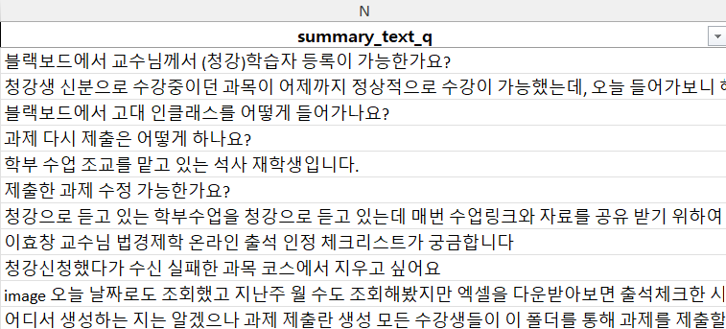
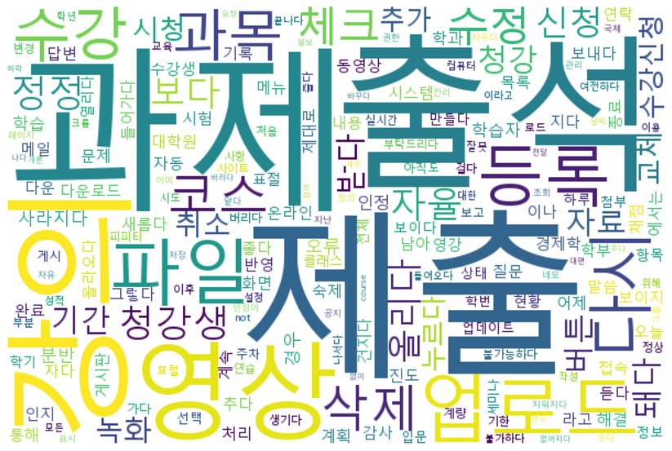

2. 데이터 분석 - 3) 워드 클라우드
요약한 질문 문장에서 중요한 키워드를 추출하여 워드 클라우드로 표현
1. okt(한국어 형태소 분석기)로 요약 질문 문장에서 형태소 분석 & 어간 추출
2. 불용어(의미 없는 단어) 등록하여 제거 → 의미 있는 단어만 추출될 수 있도록
3. 단어의 빈도수에 따라 워드 클라우드 생성 → 중요한 단어일 수록 크게 표현
16

Slide 17
03
FAQ 대시보드 제작

Slide 18
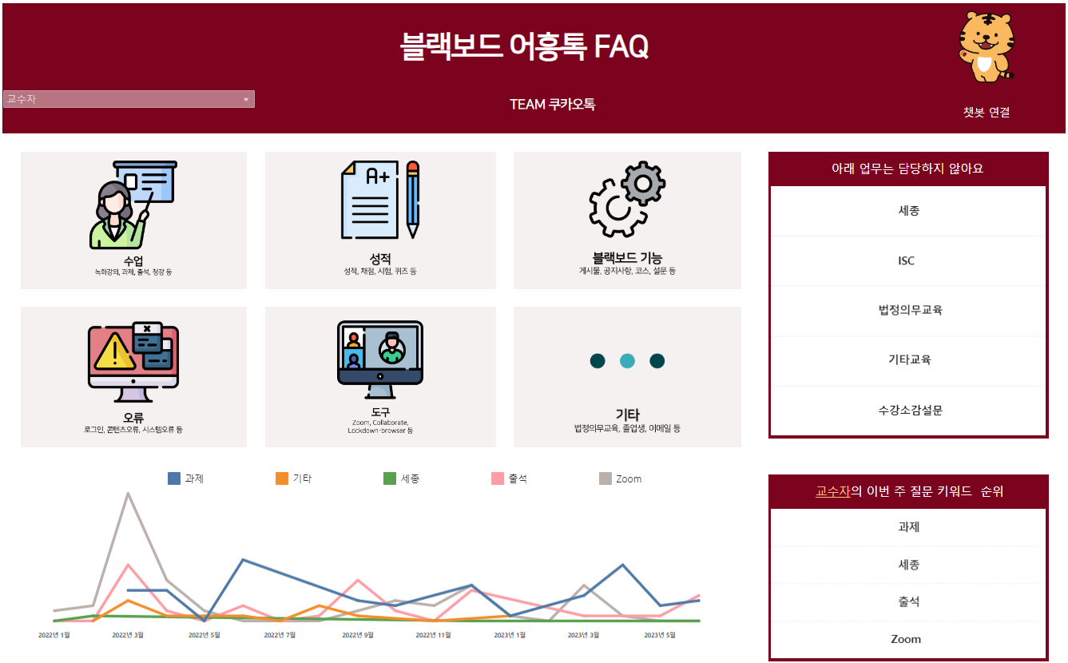
3. FAQ 대시보드 제작 - 1) 메인 페이지
18

Slide 19






3. FAQ 대시보드 제작 - 1) 메인 페이지
19

Slide 20
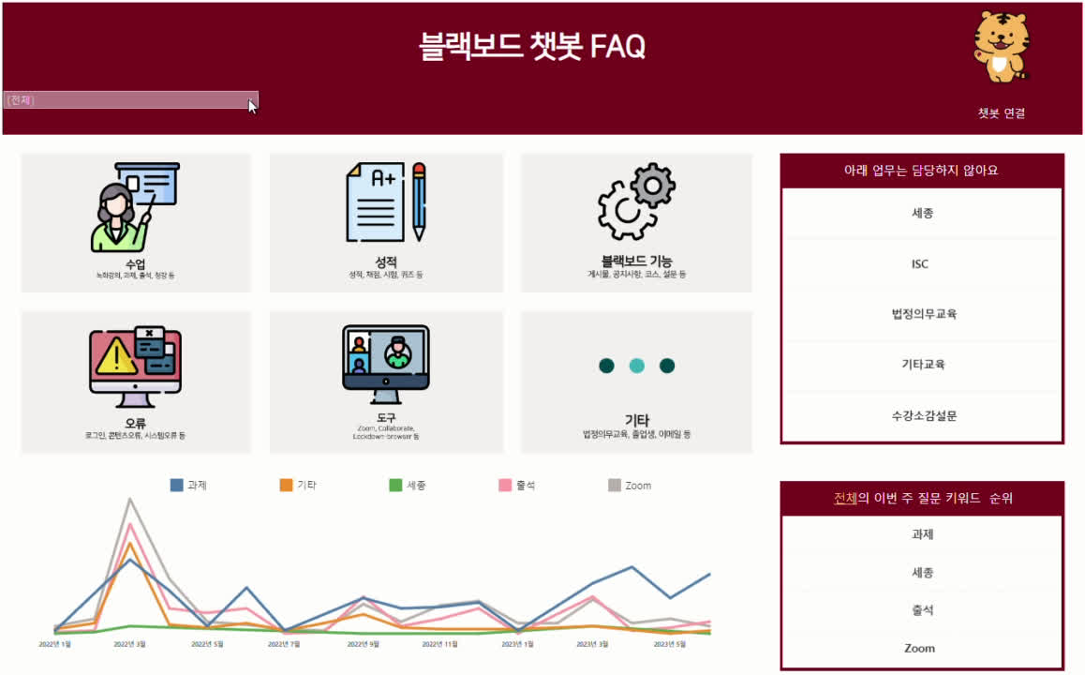

3. FAQ 대시보드 제작 - 1) 메인 페이지
사용자 타입
(교수자/수업조교/학습자)에 맞춰
데이터가 필터링 됨
하단의 그래프와
질문 키워드 순위도
연동되어 변경됨
시연 영상을 재생해주세요!
20

Slide 21
3. FAQ 대시보드 제작 - 1) 메인 페이지
질문의 종류와 빈도를 파악하여
질문을 6가지의 범주로 분류함
하단에는 세부 범주를 명시하여
원하는 범주를 정확하고 효율적으로
찾을 수 있게 제작함
21

Slide 22
3. FAQ 대시보드 제작 - 1) 메인 페이지
질문 키워드의 빈도를
시기 별로 표현함
‘이번 주 질문 키워드 순위’를
장기적인 관점에서 보여주며,
질의 응답 시 manager용
상담 가이드로도 활용 가능
22

Slide 23


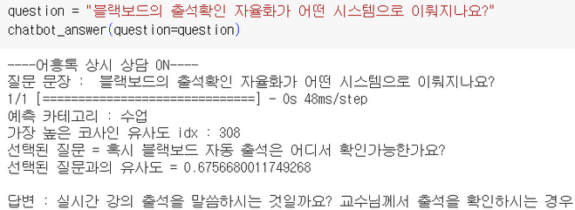
3. FAQ 대시보드 제작 - 1) 메인 페이지
어흥톡 챗봇과 연결
23

Slide 24
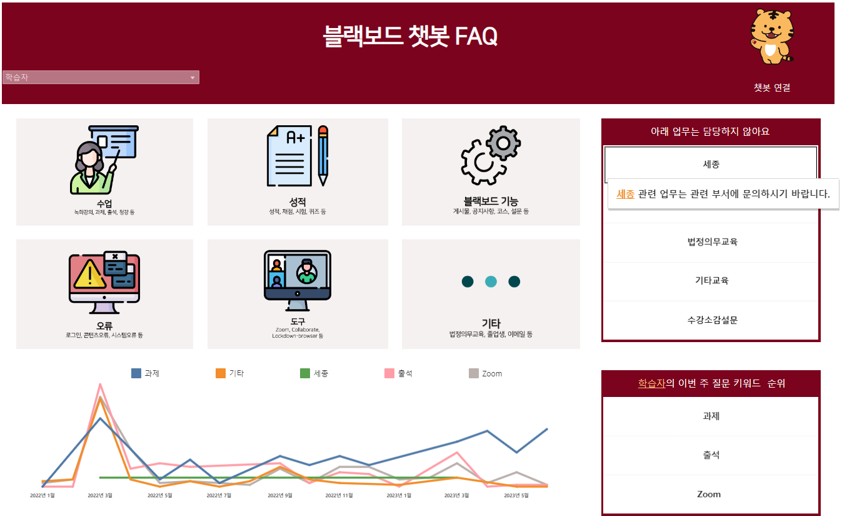
3. FAQ 대시보드 제작 - 1) 메인 페이지
데이터 전처리 시
무관 업무로 분류한
질문 범주를 빈도 순으로 나열
답변 불가능한 질문을
사전에 공지하여
효율적인 질의 응답 가능
24

Slide 25
3. FAQ 대시보드 제작 - 1) 메인 페이지
해당 주 질문 키워드를
빈도 순으로 나열하여
타 사용자들의 추이 파악 가능
25

Slide 26

3. FAQ 대시보드 제작 - 1) 메인 페이지
6가지 범주 클릭 시
해당 범주의 상세 페이지로 연결
26

Slide 27
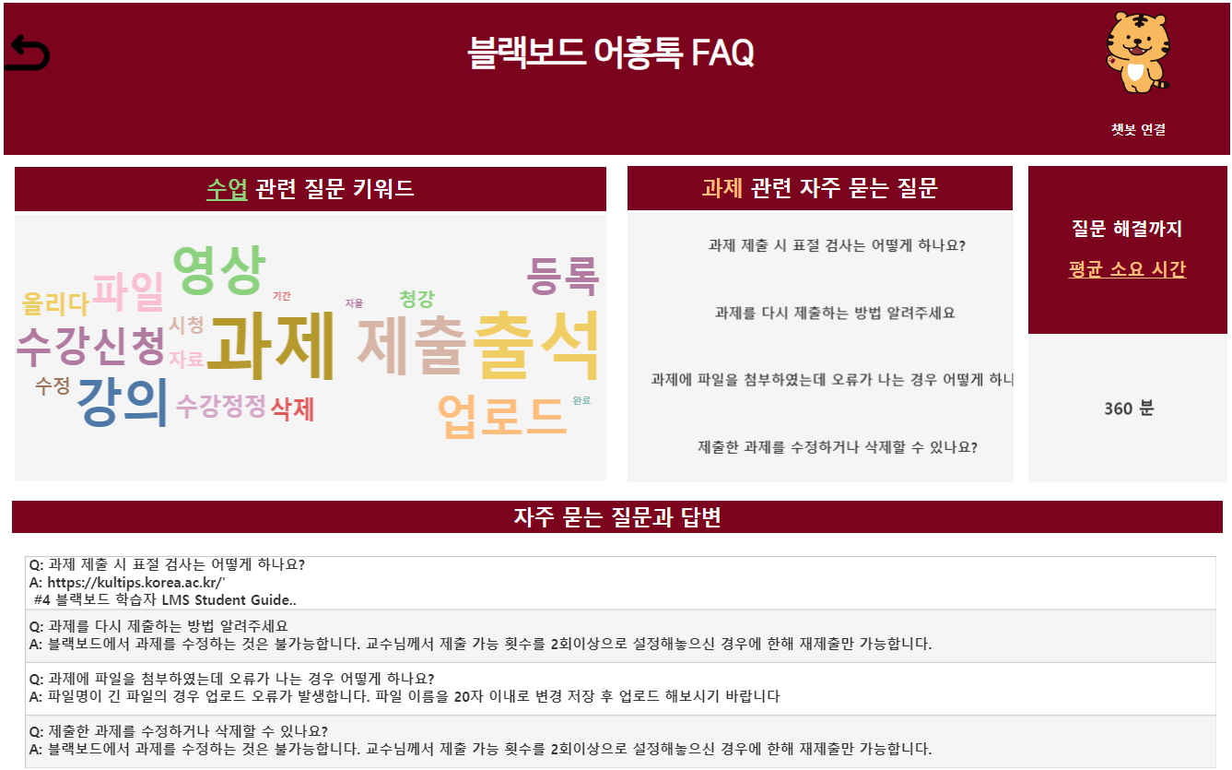
3. FAQ 대시보드 제작 - 2) 상세 페이지
27

Slide 28


3. FAQ 대시보드 제작 - 2) 상세 페이지
28

Slide 29

3. FAQ 대시보드 제작 - 2) 상세 페이지
메인 페이지로 이동
29

Slide 30
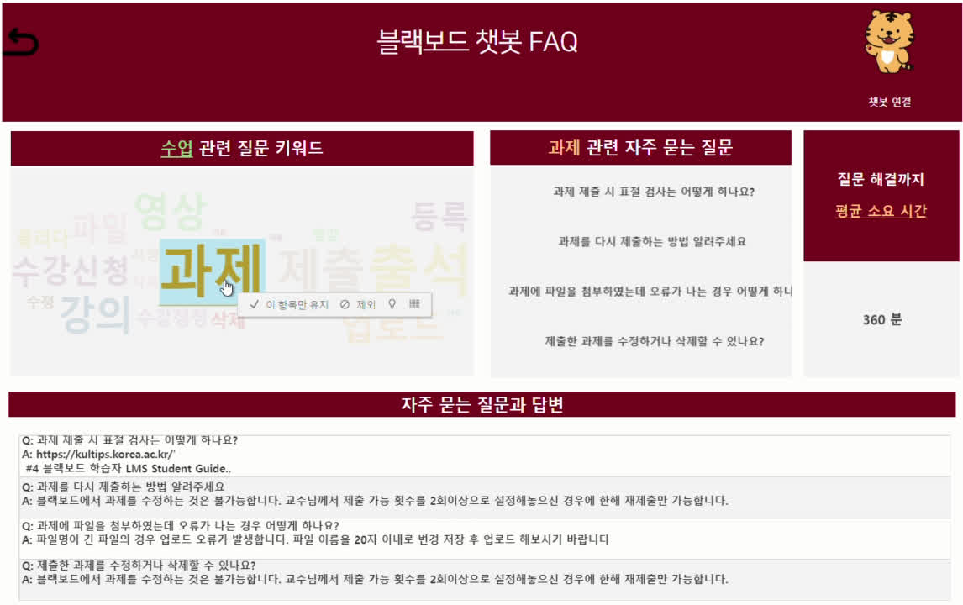
3. FAQ 대시보드 제작 - 2) 상세 페이지
요약된 질문에서 추출한 키워드로
워드클라우드 표현
키워드에 따라 자주 묻는 질문과
답변, 해결 소요 시간이 바뀜
시연 영상을 재생해주세요!
30

Slide 31
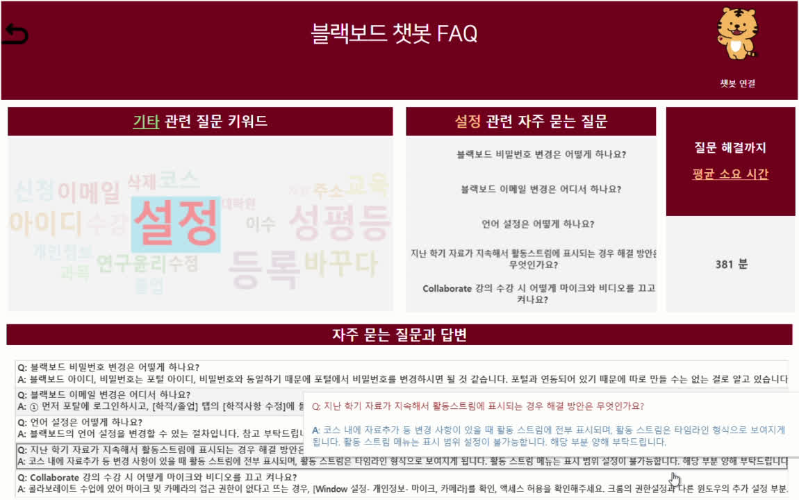
3. FAQ 대시보드 제작 - 2) 상세 페이지
시연 영상을 재생해주세요!
선택한 키워드에서
질문 빈도가 높은 질문 표시
하단에는 목록식으로
자주 묻는 질문에 대한
답변이 표시됨
31

Slide 32
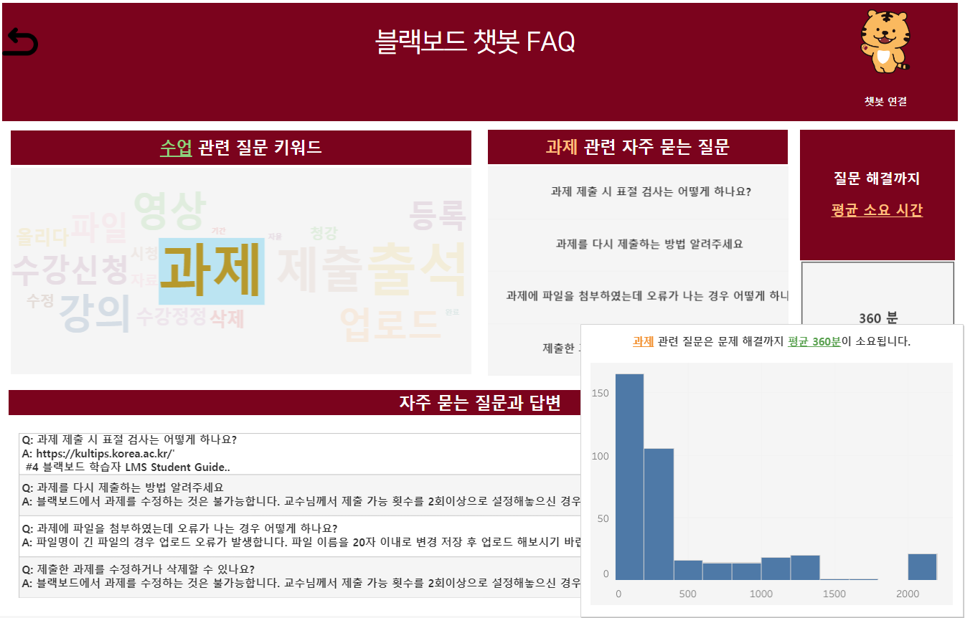
3. FAQ 대시보드 제작 - 2) 상세 페이지
Resolution Time을 사용해
질문 해결까지 소요된
평균 시간 표시
2000분 이상을 2000분으로 설정하여
한 막대에 200분인 막대 그래프 표현.
일반적으로 400분(약 6-7시간)
내로 문제가 해결되며,
24시간(약 1400분) 내로
대부분의 문제가 해결됨
32

Slide 33
04
챗봇 개발

Slide 34
4. 챗봇 개발 - 1) 구상
효과적인 chatbot 기능 구현을 위해 main mission 2가지를 선정
Category Classifier
Chatbot
질문이 input으로 들어오면 이 질문의 category를 6가지 category 중 하나로 분류 (by CNN)
분류된 category를 확인한 후 사용자는 앞서 소개한 대시보드에서 해당 category를 열람해볼 수 있음
질문이 input으로 들어오면 이 질문과 유사한 질문&답변 pair를 데이터셋에서 찾아와서 답변을 해주는 chatbot (by cosine similarity, KR-SBERT)
18개월 간의 chat data를 사용하는 만큼, 그간 있었던 질문들에 한하여 좋은 답변을 출력해줄 것으로 기대
34

Slide 35
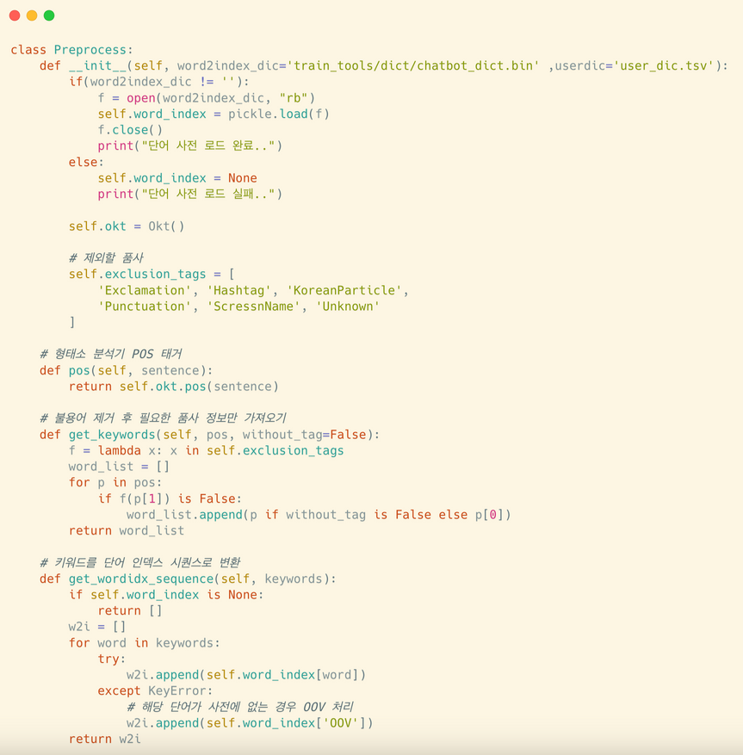
4. 챗봇 개발 - 2) 텍스트 전처리
chatbot의 데이터로 쓰이기 위해서 문장을 ‘토큰' 단위로 잘개 쪼개고, 적절하게 전처리해야 함
아래와 같은 전처리를 거친 후, 각 질문별로 전처리된 단어를 리스트 형식으로 모아둠
정규표현식
형태소 분석기
품사 태깅
불용어 삭제
텍스트에 존재하는
모든 특수기호들을
정규표현식으로 삭제
Okt 형태소 분석기로
토큰화 진행 후
품사 태깅
필요 없는 품사 목록
및
불용어 삭제
35

Slide 36
4. 챗봇 개발 - 2) 텍스트 전처리
chatbot을 비롯한 언어 모델은 모든 문장의 크기(=토큰의 길이)가 동일한 행렬 형태의 input을 취급
질문마다 각기 길이가 다른데, 따라서 가장 적당한 길이 MAX_LEN을 정해야 함
MAX_LEN에 못 미치는 문장은 pad 토큰을 추가
[전처리 전]
“올 한해는 고려대학교에 좋은 일들만 일어나면 좋겠습니다”
[전처리 후]
올, 한, 해, 는, 고려대학교, 에, 좋은, 일, 들, 만, 일어나면, 좋겠습니다
=> 문장 길이(토큰 개수)=12
[MAX_LEN=15인 경우]
올, 한, 해, 는, 고려대학교, 에, 좋은, 일, 들, 만, 일어나면, 좋겠습니다, pad, pad, pad
36

Slide 37
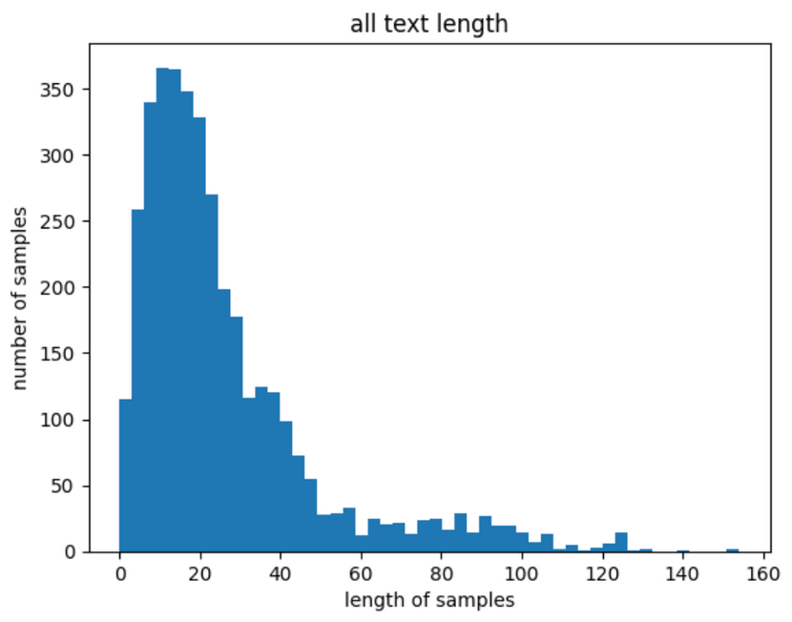
4. 챗봇 개발 - 2) 텍스트 전처리
적절한 MAX_LEN을 찾아보기 위해 간단한 EDA 진행
아래 수치들, right skewed한 분포를 감안했을 때 MAX_LEN=50으로 설정
26.52
23.12
문장의 평균 길이
문장 길이의 표준편차
89.07%
154
전체 문장 중
길이가 50 이하인
문장의 비율
문장 길이의 최댓값
37

Slide 38

4. 챗봇 개발 - 3) category classifier
GOAL: 사용자가 질문을 입력하면, 이 질문의 category를 아래 6가지 category 중 하나로 분류해주는 classifier 구현
category
tag
수업
강의계획서, 출석, 출석부, 강의자료, 청강, 과제, 수강신청, 코스, 녹화강의
[column info]
summary_text_q: 질문 요약 텍스트
label: category
[train, val, test split]
0.7 : 0.2 : 0.1
성적
성적, 채점, 시험, 퀴즈
train
data
블랙보드 기능
게시물, 공지사항, 협업툴, 코스, 설문, 사용자 등록, 메뉴바, 설문
도구
zoom, collaborate, lockdown browser, 표절검사, commons, youtube, kaltura
framework= keras
MAX_LEN= 50
dropout_prob= 0.5
EMB_SIZE=128
EPOCH=30
train
setting
오류
로그인, 콘텐츠오류, 시스템오류
기타
법정의무교육, 졸업생권한, 데이터삭제, 이메일, 설정, 어플, 용량, 조교권한
38

Slide 39
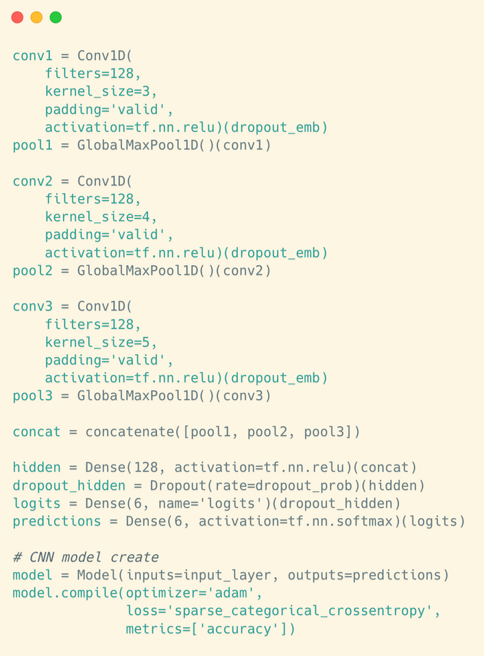
4. 챗봇 개발 - 3) category classifier
Layers
classifier를 구현하기 위해 합성곱(CNN) layer를 쌓은 Deep Learning 방식 사용
합성곱은 Computer Vision 분야에서 각광받으나, NLP 분야에서도 효과적으로 사용됨
특히 Conv1D 메서드는 sequential data(문장)에 특화되어 있으므로 본 task에 fit한 모델
Activation and Loss
activation func = relu로 하는 Conv1D layer 3개만 쌓은 가벼운 신경망 형태
multiple classification이므로 최종 activation = softmax 사용
optimizer = ADAM
loss function = sparse_categorical_crossentopy
39

Slide 40
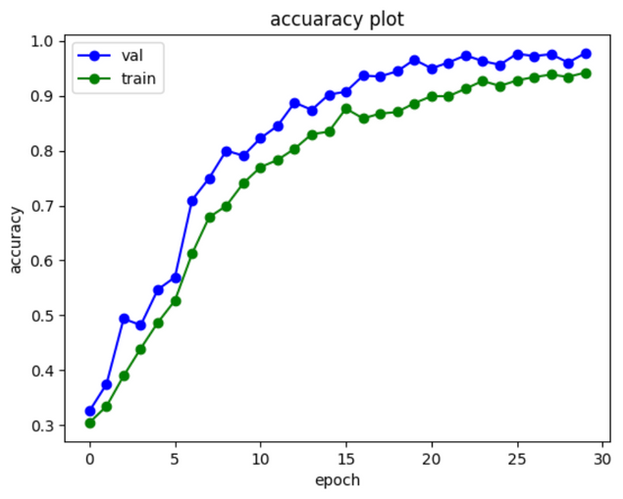
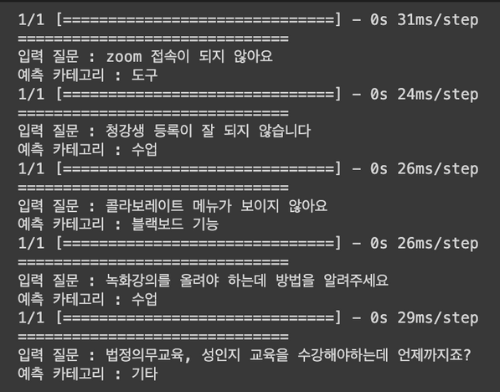
4. 챗봇 개발 - 3) category classifier
Accuracy check
가벼운 CNN layer로도 우수한 성능을 보여줌?
EPOCH=30이 채 안되더라도 accuracy가 0.9를 상회함
validation set에 대해서도 오히려 train set보다 우수한 accuracy를 보임
EPOCH를 더 늘려볼 수도 있지만, 데이터의 양이 그리 많은 편이 아니므로 overfit 우려에 따라 EPOCH=30에서 중지
실제 실행 결과
임의로 질문들을 넣어봤을 때, 의도한 대로 카테고리 예측을 훌륭히 수행
따라서 사용자가 질문을 입력했을 때, 본인의 질문이 어떤 카테고리에 속하는지 빠르게 파악이 가능하므로, FAQ 대시보드를 열람할 때 도움을 줄 수 있음
40

Slide 41
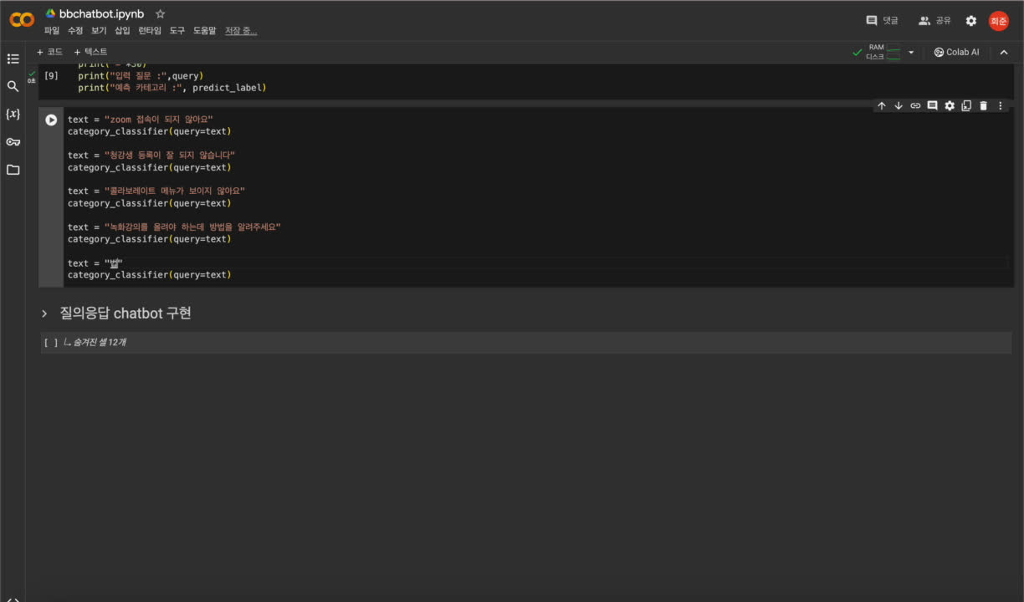
4. ?챗봇 개발 - 3) category classifier
시연 영상을 재생해주세요!
41

Slide 42
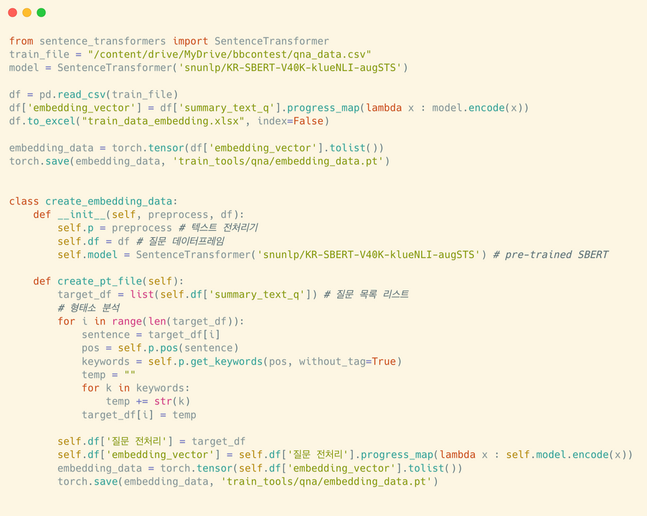

4. 챗봇 개발 - 4) chatbot
GOAL: 사용자가 질문을 입력하면, 이 질문과 유사한 질문&답변 pair를 찾아 답변을 해주는 Chatbot 구현
질문&답변 pair는 “2. 데이터 분석”에서 설명한 질문&답변의 요약문임
질문의 유사도를 파악하기 위해 코사인 유사도 사용
유사도를 효과적으로 파악하기 위해 각 질문들을 문장 임베딩해주어야 함 => pretrained KR-SBERT 사용
문장 간 유사도는 0.943입니다.
cosine_sim(u,v)
embedding u
embedding v
pooling
pooling
BERT
BERT
tokenization
tokenization
sentence A
“zoom 접속이 잘 안됩니다”
sentence B
“zoom이 블랙보드 메뉴에서 안 보여요”
[KR-SBERT Architecture]
42

Slide 43


4. 챗봇 개발 - 4) chatbot
Q: zoom 회의실 만들면 40분 시간 제한이 있는데, 제한을 풀고 싶습니다.
category classifier
해당 질문의 category는 “도구"입니다.
[user]
chatbot
A: 포털 이메일을 학교메일로 바꾸고, 안 되면 권한 부여 해드리겠습니다.
질문과 가장 유사한 요약 질문 & 답변 pair를 데이터셋에서 search
chat_num | plainText_q | ?summary_text_q | plainText_a | summary_text_a
A1 | zoom 시간 제한을 풀고 싶습니다. 바꿨는데도 잘 안되는 것 같습니다. | zoom 시간 제한을 풀고싶은데 잘 안됩니다. | 지금 포털 이메일을 학교메일로 바꿔보시겠어요? 이메일 주소 남겨주시면, 권한 부여 해드리겠습니다. | 포털 이메일을 학교메일로 바꾸고, 안 되면 권한 부여 해드리겠습니다.
코사인 유사도 0.755
답변으로 출력
[chatbot]
43

Slide 44
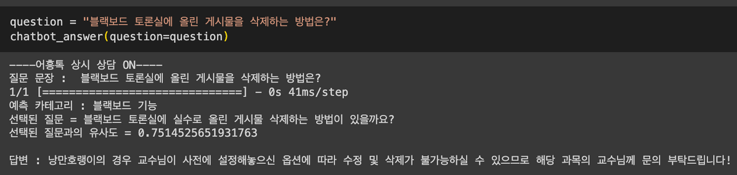
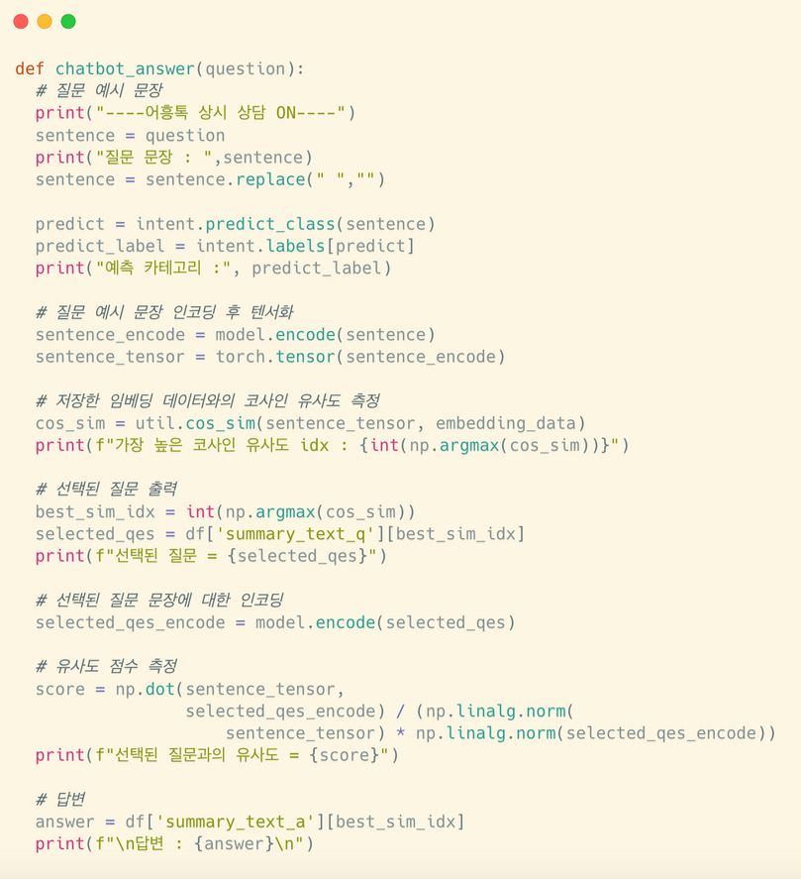
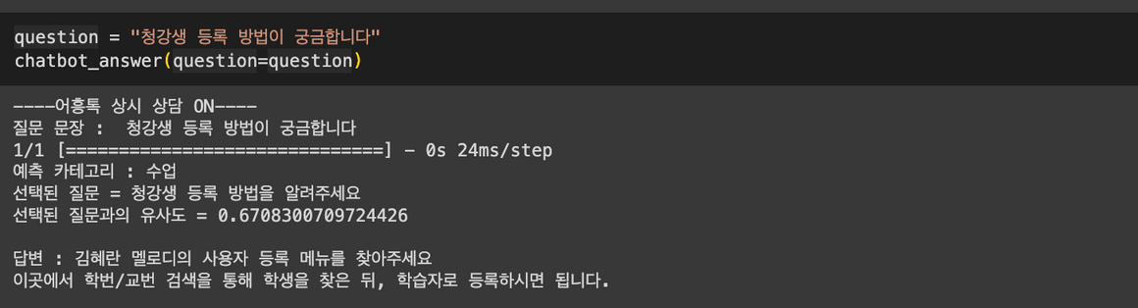
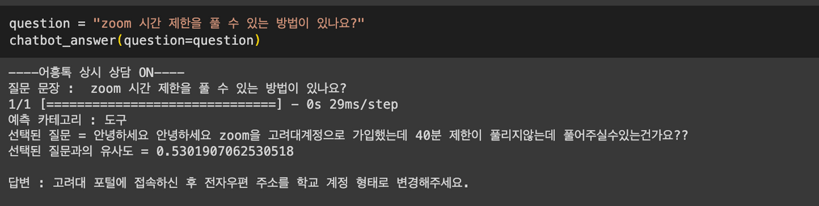
4. 챗봇 개발 - 4) chatbot
구현 결과
44

Slide 45
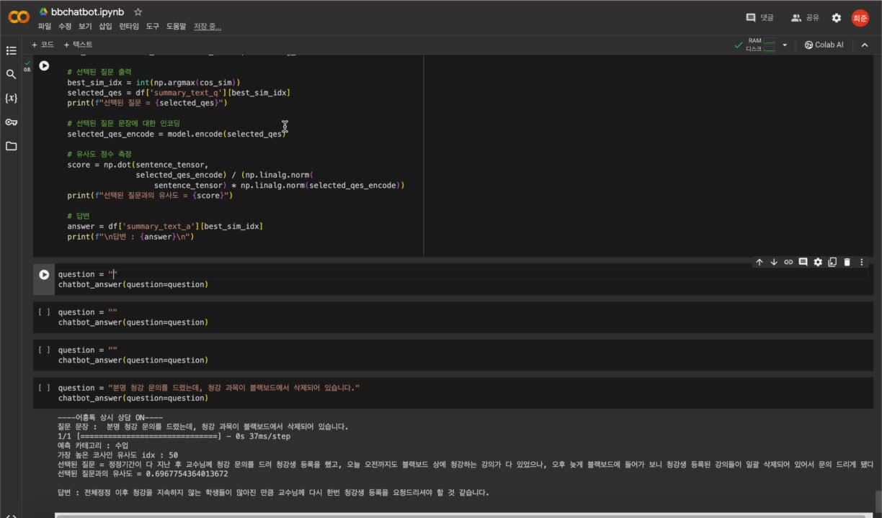
4. 챗봇 개발 - 4) chatbot
시연 영상을 재생해주세요!
45

Slide 46
05
활용 방안 및 기대 효과

Slide 47
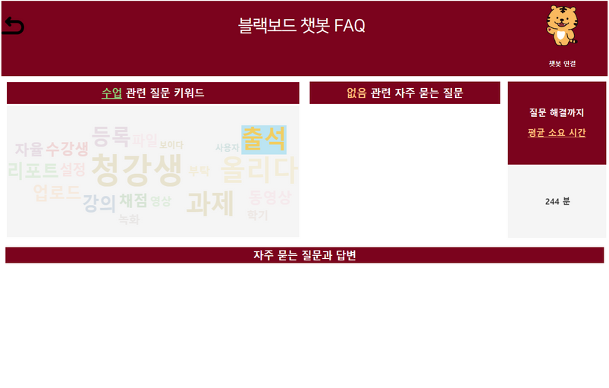
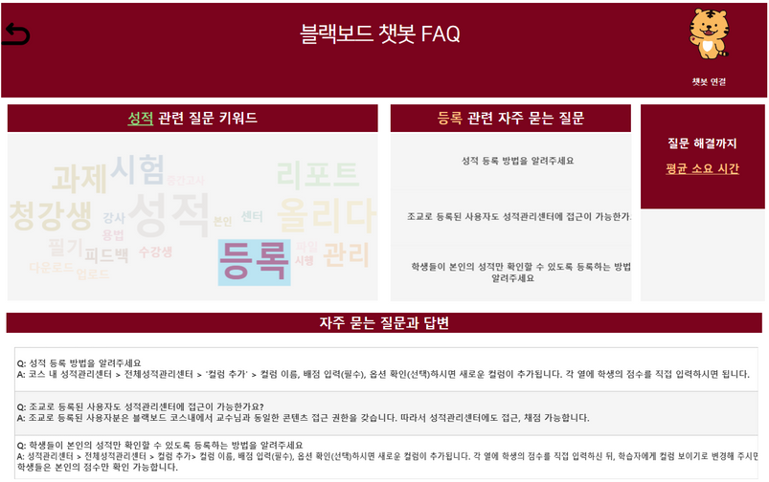
5. 활용 방안 및 기대 효과 - 1) FAQ 대시보드
FAQ 대시보드 한계
워드 클라우드에서 상위 두 개의 단어에 대해서만 데이터 연동 → 시간 문제였으므로 추후 데이터 정제 후 일괄적으로 처리될 수 있는 문제
문제 해결까지 소요된 시간이 간혹 안 뜨는 경우 발생. 이는 워드 클라우드로 추출한 키워드와, 질문 분류 범주명이 달라서 발생하는 문제
47

Slide 48

5. 활용 방안 및 기대 효과 - 1) FAQ 대시보드
FAQ 대시보드 기대효과
상담원에게 질문하지 않아도 문제 상황에 대한 해결책이 제시되어 있으므로, 사용자는 원하는 답변을 바로 얻을 수 있음
사용자가 상담원에게 바로 질문하는 것이 아니라, FAQ를 거쳐 질문하도록 만듦으로써 효율적인 인력 운용에 기여할 수 있음
사용자(교수자/수업 조교/학습자)용 뿐만 아니라 상담원(manager)용 대시보드도 제작하여 상담 가이드라인 또한 제시할 수 있음
현재 상담 가이드는 슬래시(/)를 치고 키워드를 직접 입력하는 방식으로, 어떤 키워드에 대해 가이드가 존재하는지 OR 질문이 어떤 키워드로 정리되는지 모른다면 효율적인 방식이 아님
또한 담당 manager가 모르는 질문이면 다른 manager를 호출해서 도움을 받는데, 해당 질문에 대해 가이드가 존재함에도 다른 manager를 호출한다면 이 또한 효율적인 해결 방식이 아님
manager용 FAQ 대시보드 제작 시, manager가 질문 범주 및 키워드를 클릭함으로써 가이드를 쉽게 찾을 수 있고, 궁극적으로 담당 manager 선에서 해결될 수 있는 문제가 많아질 것
48

Slide 49
5. 활용 방안 및 기대 효과 - 2) 챗봇
chatbot 한계
chatbot 기대효과
간단한(일반적인) 질문에 한해서만 높은 퀄리티의 답변을 출력함
기존 dataset에 존재하지 않는 질문일 경우 최대한 유사한 질문&답변을 찾아주기는 하나, 그마저도 없을 경우 어색한 답변을 출력함
텍스트 전처리에서의 한계로 인해 불필요한 단어들이 함께 출력되는 경우도 존재함
비교적 무거운 생성형 model이 아닌, 유사도 기반의 가벼운 chatbot만으로도 어느 정도 괜찮은 답변 퀄리티를 도출
category를 예측해줌으로써 앞서 제작한 QnA 대시보드에서 사용자가 원하는 category를 열람하게 도울 수 있음
기존에는 manager들이 직접 응답해주는 형태이다보니, 운영시간이 09시~17시로 한정되었으나, 자동화된 챗봇을 구현함으로써 운영시간을 24시간으로 확장할 수 있음
챗봇 사용 시 만족도를 레이블링하게 하면, 이를 또 다시 학습데이터로 하여 성능 고도화를 꾀할 수 있음
49

Slide 50
[그림 출처]
고려대학교 캐릭터(1, 2, 6, 43 페이지 및 대시보드) : 고려대학교 홈페이지 (https://www.korea.ac.kr/mbshome/mbs/university/subview.do?id=university_010403010000)
* 캐릭터 사용은 대외협력처 커뮤니케이션팀에 문의하여 허락을 받았습니다.
심슨 캐릭터(15 페이지) : https://ko.wikipedia.org/wiki/%EB%B0%94%ED%8A%B8_%EC%8B%AC%EC%8A%A8
대시보드 아이콘 : 무료 아이콘 사이트 Flaticon (https://www.flaticon.com/kr/)
버트 캐릭터(42 페이지) : https://wikidocs.net/208933
[FAQ 대시보드 링크]
https://public.tableau.com/app/profile/parkjh/viz/_17060879977180/sheet33
50

Slide 51

감사합니다
TEAM 쿠카오톡

